Slide 1

Okosotthon vezérlés
Stredná priemyselná škola strojnícka a elektrotechnická - Gépipari és
Elektrotechnikai Szakközépiskola, Petőfiho 2, Komárno 945 50
Megoldó: Balint Keszeg Konzultáns: Ing. ŠTEFAN BUCZ
Osztály: 4.G Évfolyam: 2022/2023

Slide 2
1. Bevezetés - motiváció
Motivációm főleg abból jött hogy mindig is érdekeltek a automatizált eszközök és jármüvek villága és azókhoz való programok megirása.
Tanulmányaim és a szakmai gyakorlat allat megszerzett tudásom alapján szeretem volna létrehozni a éretségi munkám alapjait.
A program maga egy egész háztartás képes automatizálni és kezelni.
Több komponensböl áll össze maga a porgram.
Belső és külső hálozatokból is elérhető.
Egy kisebb mikrovezérlőre lett optimizálva.

Slide 3
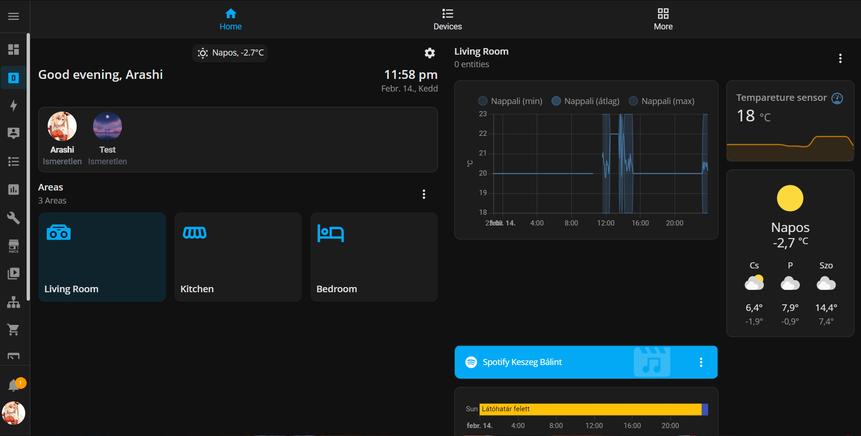
Felépitése
Szobákra osztot elrendezés
Oldalsó Nav-bár
Értesités központ
Profil

Slide 4
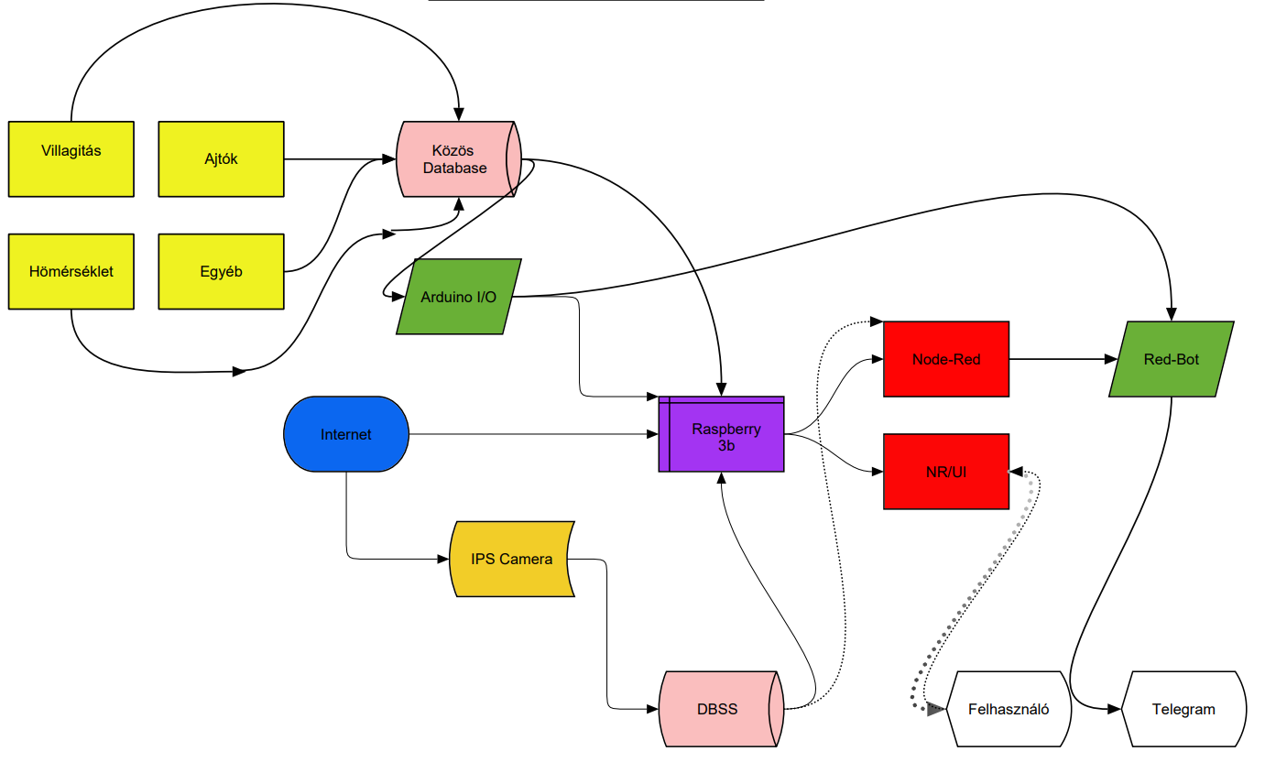
Felépitési Blokábra

Slide 5
Programbeli érdekeségek
Tokenes bejelentkeztető rendszer
Node-Red alapú vezérlés
Több felhasználós müködtetés és admin/felhasználó megkülömböztetés
Külső általam megirt bot-ok

Slide 6
Zárszó
A program képes több eszközt is megkülömböztetni és érzékelni hálozaton keresztül is.
A program több biztonsági teszten is átment amely a sebbeszhetőség és admin nélküli program átirást tartalmazta.
Többnyire Java nyelvben iródot amely node-ban van eltárolva.
Ki lett probálva több hálozaton is melyekből az derült ki hogy mint a weboldali felület tud müködni több féle gépen és böngészön keresztül is.

Slide 7
Köszönöm a figyelmet!

